Slide 1
Исчезнувшие животные

Slide 2
... Как ни изобретателен человек,
он не силах ни сотворить
новый вид животного,
ни воссоздать уничтоженный вид.
Дж. Даррелл. «Мясной рулет»

Slide 3
«Представьте себе, какой взрыв возмущения вызовет попытка стереть с лица земли, скажем, лондонский Тауэр, - и это будет справедливое негодование.
А единственный в своем роде чудесный вид, который эволюци онировал сотни тысяч лет, чтобы достичь сегодняшнего совершенства, можно отправить в небытие одним духом, как гасят огонек свечи, и никто даже пальцем не пошевельнет, кроме считанной горсточки людей, никто и слова не скажет в их защиту. ..» - так пишет Джеральд Даррелл в своей замечательной книге «Мясной рулет»

Slide 4
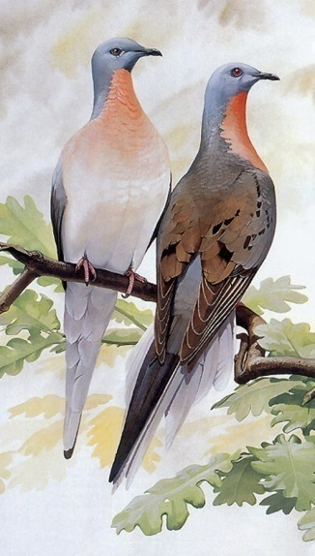
Странствующий голубь
Самым ярким и наглядным примером методичного истребления является история странствующего голубя. Когда-то многомиллионные стаи этих птиц летали в небе Северной Америки. Завидев пищу, голуби, как огромная саранча бросались вниз, а насытившись — улетали, начисто уничтожая фрукты, ягоды, орехи, насекомых. Естественно, что подобная прожорливость вызывала раздражение колонистов. Кроме того, голуби были очень хороши на вкус. Поэтому истребление голубей превратилось в забаву. В одном из романов Фенимора Купера очень хорошо описано, как при приближении стаи голубей всё население городов и посёлков высыпало на улицы, вооружившись рогатками, ружьями, иногда даже пушками. Убивали столько голубей, сколько могли убить. Голубей закладывали в погреба-ледники, готовили сразу, кормили собак, или просто выбрасывали. Устраивались даже соревнования по стрельбе по голубям, а ближе к концу XIX века стали использовать и пулемёты Последний странствующий голубь, по имени Марта, умер в зоопарке в 1914 году.

Slide 5
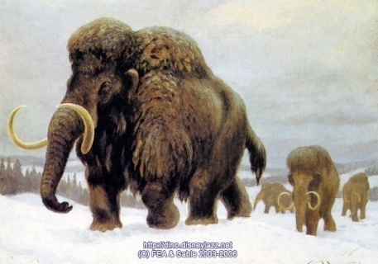
Мамонт
Мамонты появились в плиоцене и жили 4,8 млн. — 4500 лет назад в Европе, Азии, Африке и Северной Америке. Найдены многочисленные кости мамонтов в стоянках древнего человека каменного века; обнаружены также рисунки и скульптуры мамонтов, сделанные доисторическим человеком. В Сибири и на Аляске известны случаи нахождения трупов мамонтов, сохранившихся благодаря пребыванию их в толще многолетней мерзлоты. Основные виды мамонтов по размерам не превосходили современных слонов (при этом североамериканский подвид Mammuthus imperator достигал высоты 5 метров и массы 12 тонн, а карликовые виды Mammuthus exilis и Mammuthus lamarmorae не превышали 2 метра в высоту и были массой до 900 кг), но обладали более массивным туловищем, более короткими ногами, длинной шерстью и длинными изогнутыми бивнями; последние могли служить мамонту для добывания пищи в зимнее время из-под снега. Коренные зубы мамонта с многочисленными тонкими дентино-эмалевыми пластинами были хорошо приспособлены для пережёвывания грубого растительного корма. Мамонты вымерли около 10 тысяч лет назад во время последнего Ледникового периода. По мнению многих учёных, существенную или даже решающую роль в этом вымирании сыграли охотники Верхнего Палеолита.

Slide 6
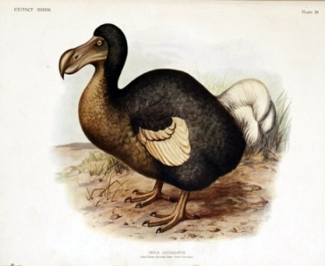
Дронт
Дронд — утратившая способность летать птица, ранее относившаяся к семейству голубиных. Обитал на острове Маврикий. Гнездился он на земле, где был в полной безопасности. При этом он не только потерял способность летать, но и начисто разучился узнавать врага и опасаться его. Европейские колонисты истребляли её из-за вкусного мяса, а привезённые моряками козы подчистую съедали кустарник, служивший дронтам укрытием, псы и кошки гоняли и ловили старых птиц, свиньи пожирали яйца и птенцов, а следом за ними крались крысы подбирая остатки пиршества. Один из единичных скелетов находится в Дарвиновском музее в Москве. Дронт фигурирует в книге Льюиса Кэррола «Алиса в стране Чудес». Во второй половине XX века дронт стал символом борьбы за защиту и сохранение редких видов животных. Последние упоминания относятся к 1662 году.

Slide 7
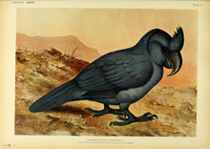
Голубой Ширококлювый Попугай
Птица семейства попугаевых, подсемейства настоящие попугаи. Описан по фактически единственному описанию сделанному в 1601-02 годах, которое хранится в библиотеке Utrecht Утрехта (рисунок). Основной цвет — серо-голубой. Массивный клюв, на голове имелся выраженный хохолок. Крылья относительно тела непропорционально короткие, предположительно не мог летать, только вспархивал. Исчез в период кологизации острова европейцами, которые завезли собак, крыс, свиней, которые охотились на птицу и разоряли гнёзда. По свидетельствам последнюю птицу видели в 1638, по другим данным — 1673 год. Описаны также другие попугаи этого острова, Lophopsittacus bensoni — Серый Ширококлювый. Он был меньше чем Голубой ширококлювый. Из-за скудности описаний, существует большая вероятность, что серый попугай это самка Lophopsittacus mauritanus. Серые ширококлювы встречались на острове до конца 18-го века, что может косвенно указывать на исчезновение вида спустя около 100 лет после последнего упоминания.

Slide 8
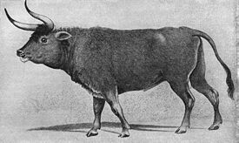
Тур
Это был мощный зверь с мускулистым, стройным телом высотой в холке около 170—180 см и массой до 800 кг. Высоко посаженная голова была увенчана длинными острыми рогами. Окраска взрослых самцов была черной, с узким белым «ремнём» вдоль спины, а самок и молодых животных — рыжевато-бурой. Хотя последние туры доживали свои дни в лесах, ранее эти быки держались в основном в лесостепи, а нередко заходили и в степи. В леса же они, вероятно, откочёвывали только зимой. Питались травой, побегами и листьями деревьев и кустарников. Гон приходился у них на осень, а телята появлялись весной. Жили небольшими группами или в одиночку, а на зиму объединялись в более крупные стада. Естественных врагов у туров было мало: эти сильные и агрессивные животные легко справлялись с любым хищником.

Slide 9


В историческое время тур встречался почти по всей Европе, а также в Северной Африке, Малой Азии и на Кавказе. В Африке этот зверь был истреблён еще в третьем тысячелетии до н. э., в Месопотамии — примерно к 600 г. до н. э. В Центральной Европе туры сохранились гораздо дольше. Их исчезновение здесь совпало с интенсивными вырубками лесов в IX—XI веках. В XII веке туры ещё встречались в бассейне Днепра. В то время их активно истребляли. Записи о непростой и опасной охоте на диких быков оставил Владимир Мономах.
К 1400 году туры обитали только в относительно малонаселенных и труднодоступных лесах Польши и Литвы. Здесь они были взяты под охрану закона и жили как парковые животные в королевских угодьях. В 1599 году в королевском лесу в 50 км от Варшавы еще обитало маленькое стадо туров — 24 особи. К 1602 году в этом стаде осталось всего 4 зверя, а в 1627 году погиб последний тур на Земле. Однако исчезнувший тур оставил о себе хорошую память: именно эти быки в древности стали родоначальниками различных пород крупного рогатого скота. В настоящее время еще находятся энтузиасты, которые надеются возродить туров, используя, в частности, испанских быков, более других сохранивших черты своих диких предков. Тур изображён на национальном гербе Республики Молдова, а также на гербе города Турка во Львовской области Украины.
Карта расселения тура
Памятник последнему туру в Якторове

Slide 10
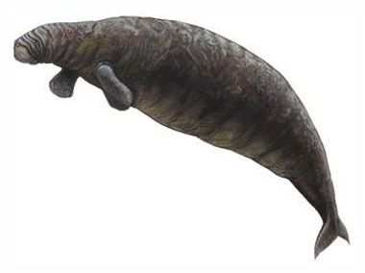
Стеллерова корова
Морская корова — млекопитающее отряда сирен, во многом напоминала ламантина и дюгоня, но была намного крупнее их. Большие стада этих животных плавали у самой поверхности воды, кормясь морской капустой (ламинарией), из-за чего животное и было названо морской коровой. Мясо её, которое было очень вкусным и не пахло рыбой, активно употреблялось в пищу, так что стеллерова корова была истреблена полностью всего за 30 лет несмотря на впечатляющие размеры популяции. Правда, отдельные свидетельства моряков, якобы заметивших несколько морских коров приходили до 1970-х годов и, возможно, позже. Скелет морской коровы можно увидеть в зоологическом музее МГУ.
Открыта и описанна русским зоологом Стеллером, в ходе экспедиции Витуса Беринга.

Slide 11
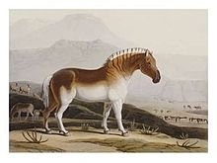
Квагга
Квагга, обитавшая на юге Африки, относится к отряду непарнокопытных. Спереди она имела полосатую расцветку, как у зебры, сзади — гнедой окрас лошади. Буры истребляли кваггу ради её прочной шкуры. Квагга — едва ли не единственное из вымерших животных, представители которого были приручены человеком и использовались для охраны стад. Квагги намного раньше домашних овец, коров, кур замечали приближение хищников, и предупреждали владельцев громким криком «куаха», от которого получили своё название. Последняя квагга была убита в 1878 году.

Slide 12
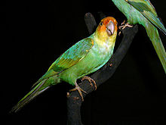
Каролинский попугай
Единственный представитель попугаевых на североамериканском континенте, каролинский попугай, обитал в Северной Америке от Северной Дакоты до Миссисипи и Флориды, доходя до 42-го градуса с.ш. Довольно хорошо переносил суровые зимние холода.
Вымер вследствие беспощадного истребления охотниками. Такое сильное преследование объяснялось вредом, наносимым этими попугаями полям и плодовым деревьям. Последний попугай умер в зоопарке в 1918 году.

Slide 13
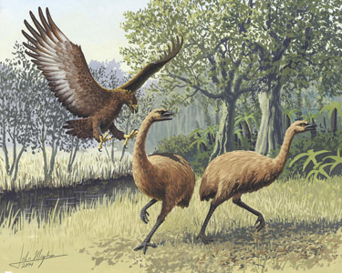
МОА
В XIX веке палеонтологи открыли, что на Новой Зеландии жили огромные нелетающие птицы. Кости, найденные при раскопках, поражали воображение. Так, бедренная кость гигантского пернатого по толщине в три раза превосходила бедро крупнейшей современной птицы - африканского страуса, и была в полтора раза длиннее. По предположениям ученых, рост ископаемой птицы был свыше двух метров! Внешне она напоминала исполинского страуса на толстых “слоновых” ногах. Эти гиганты некогда играли роль крупных травоядных млекопитающих на безлесных территориях (которые, правда, в те времена занимали более скромную площадь, чем ныне). По аналогии с динозаврами - “страшными ящерами”, новозеландский страус получил название динорнис - “страшная птица”.

Slide 14
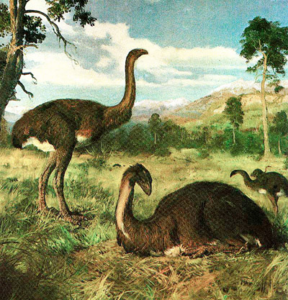
Интересно, что на ногах динорнисы имели не два, как страус, и не три, как нанду, эму, казуары, а целых четыре пальца.
Но самое удивительное было то, что кости некоторых динорнисов, а также скорлупа их яиц не успели окаменеть, подобно большинству ископаемых объектов. Более того, были найдены куски кожи с перьями, мумифицированные головы и ноги. Создавалось впечатление, что птицы вымерли совсем недавно. Выяснилось, что гигантских пернатых еще застали живыми полинезийцы-маори, переселившиеся на Новую Зеландию только в XVI-XVII веках! Маори называли их “моа”, и именно под этим названием новозеландские страусы стали известны всему миру.
Большинство пернатых гигантов было истреблено еще предшественниками маори на островах - низкорослыми темнокожими племенами австралийского или меланезийского происхождения. Охота на страусов была их основным занятием. Часть видов моа вымерли по естественным причинам, других уничтожили туземцы; предполагают, что только три вида моа из двадцати дожили до появления на островах европейцев, сохраняясь еще некоторое время в самых недоступных уголках. Один из них - исполинский динорнис - достигал почти трех метров роста, большой ширококлювый моа был размером с африканского страуса, а малый моа - с крупную дрофу.

Slide 15
Мероприятия по защите вымирающих видов
Только в ХХ веке человечество пришло к выводу, что истребление редких видов животных может наносить непоправимый ущерб природе. Однако, первые попытки сохранения видов часто оказывались неудачными. В частности, это было связано с тем, что зоологи пытались реанимировать вид, имея в своём распоряжении всего одну-две пары особей.
По данным исследования, проведенного в рамках Millennium Ecosystem Assessment, в настоящее время вымирание видов животных происходит от 100 до 1000 раз быстрее темпа, соответствующего нормальному процессу эволюции.
Вклад в изменение этой ситуации внёс Джеральд Даррелл. Он стал первым человеком, превратившим зоопарк в институт разведения редких видов животных. Для восстановления численности исчезающего вида требуется как минимум несколько пар неродственных особей, условия содержания и пища, подобранные для каждого вида индивидуально. Положительный итог работы по сохранению видов достигается в том случае, если особей становится достаточно много для успешного переселения их в естественную среду обитания, либо в аналогичную среду, если естественная среда уничтожена человеком. Таким образом уже спасено множество видов животных.
Если животное уже является редким, но ещё не стоит на пороге вымирания, практикуется создание заповедников.

